Slide 1

Python Programming
Week01
Python 기본 문법 및 파일처리
외부 라이브러리 사용법

Slide 2

Python?
1991년에 발표된 프로그래밍 언어
Python의 특징
- 간결한 코드
- 풍부한 표준 라이브러리
- 직관적인 문법
Image source : https://ko.m.wikipedia.org/wiki/%ED%8C%8C%EC%9D%BC:Python_logo_and_wordmark.svg

Slide 3
Install Python
Python 설치 순서
- 64bit Python (3.8.1) 설치
- 32bit Python (3.8.0) 설치
- 가상 환경 모듈 실행
- 32bit 전용 환경 파일 작성
* Python의 최신 버전은 3.10.X 이지만 교재와 Version을 맞춤

Slide 4
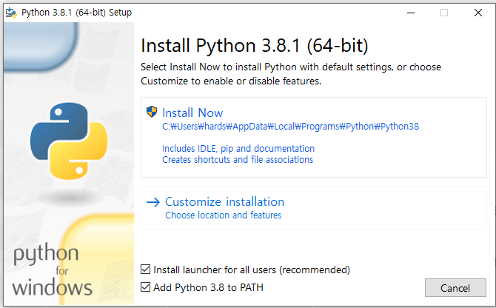
Install 64bit Python(3.8.1)
Python 공식 사이트에서 Download
‘Add Python 3.8 to PATH’ Check
- Python38 디렉터리 추가
- Scripts 디렉터리 추가
PATH 란?
경로 확인
Do not miss

Slide 5
Python Package
Python 설치 시 제공되는 기본 표준 패키지와 다른 외부 라이브러리
라이브러리 명 | 주요 특징
Pandas | 데이터 분석 및 통계
Matplotlib | 데이터 시각화 (히스토그램, 차트)
SciPy | 수학, 과학, 공학 기능 제공
Beautiful Soup | 웹 스크래핑, HTML, XML 이용
Django | 웹 프레임워크
Tensorflow | 수치 연산, 머신 러닝 라이브러리

Slide 6
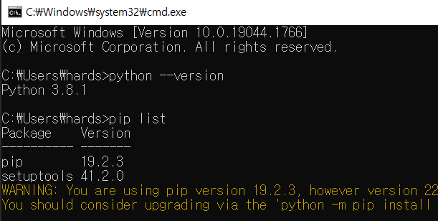
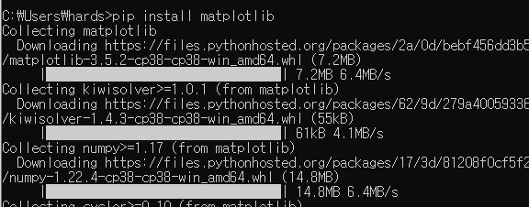
Using pip to install Python Package
Python 설치 시 pip 자동 설치
명령 프롬프트를 통해 pip 사용 가능
pip install “ ” 사용하여 설치 가능

Slide 7
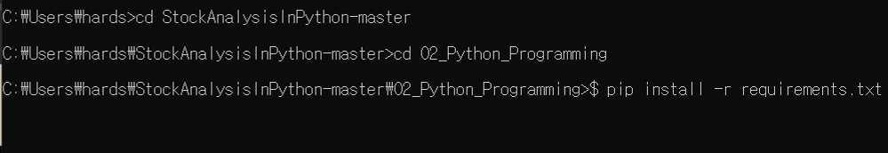
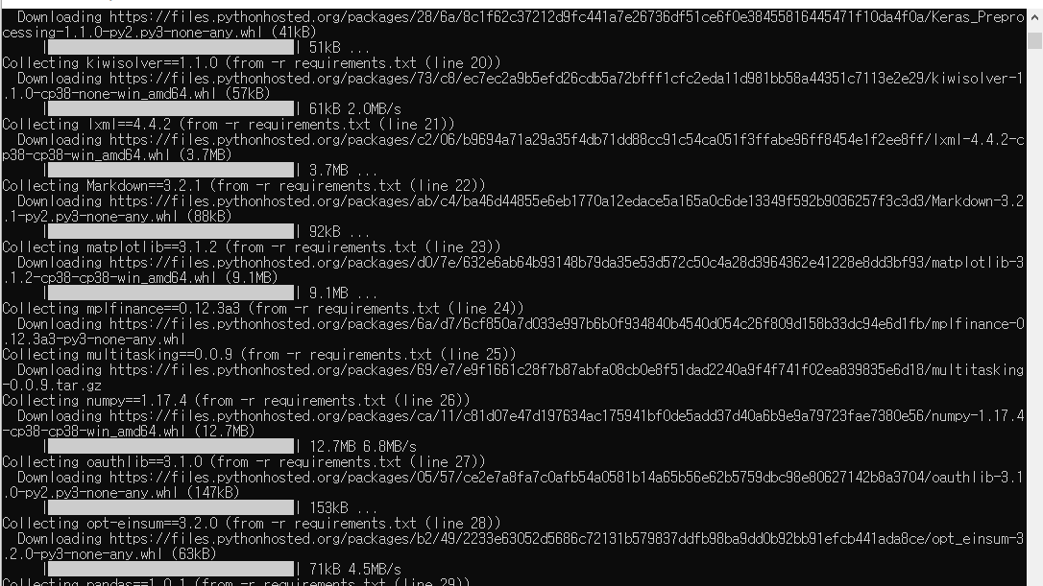
Using pip to install Python Package
pip의 기능
- pip list - pip install / uninstall “package”
- pip install “package” --upgrade
- pip install “package” ==version
- pip freeze
- pip install –r “ Text File”
필요한 패키지 설치를 한번에 하기 위한 작업
설치가 되는 과정

Slide 8
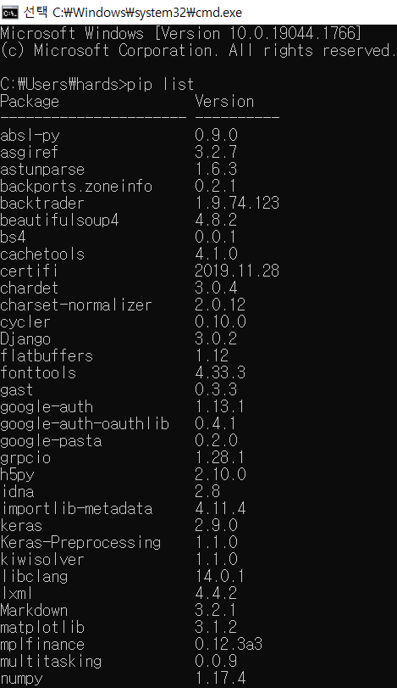
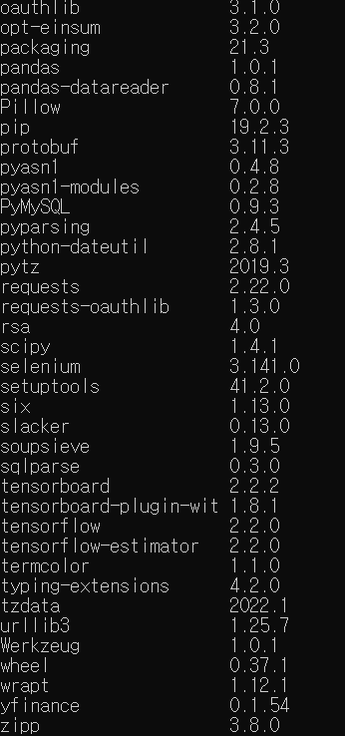
Using pip to install Python Package
pip list 를 통해 설치된 라이브러리 확인
requirements.txt에 명시된 package와
동일함 확인
*교재의 Github를 통해 requirement.txt 다운 가능

Slide 9
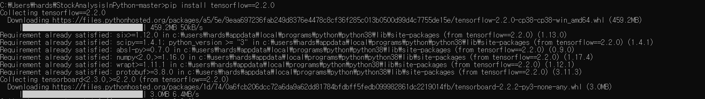
*Error occurs by tensorflow Ver
Requirements.txt 를 이용하여 라이브러리를 다운받을 시 다음과 같은 오류 발생
따라서 pip install tensorflow ==2.2.0 명령을 통해 오류 해결

Slide 10
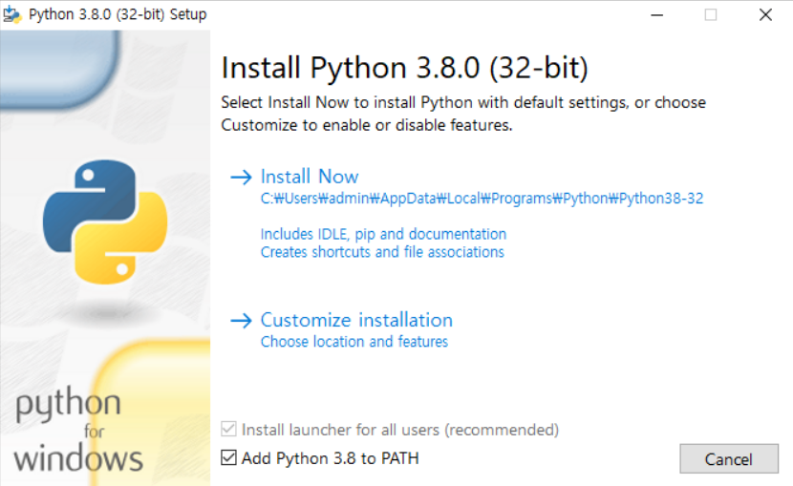
Install 32bit Python(3.8.0)
Python 공식 사이트에서 Download
Python 표준 라이브러리 venv를 사용하여
가상환경에 32bit Python 추가 설치
-필요할 때만 32bit Python 활성화
* PATH Check Box 유의
경로 확인
Do not Check

Slide 11
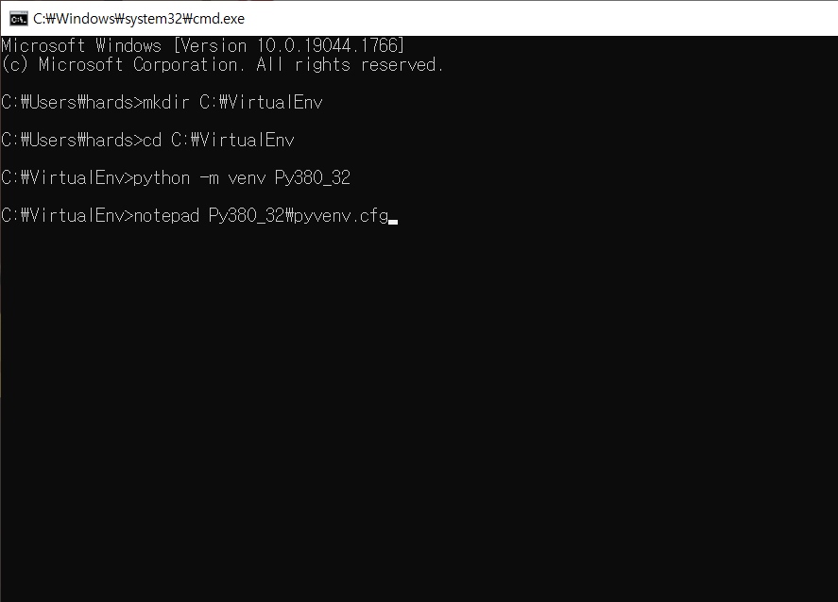
Virtual Environment(venv)
1. mkdir 명령을 통해 가상환경에서 사용할 디렉터리 생성
2. cd 명령을 통해 해당 디렉터리로 이동
3. python –m venv Py380_32 명령 실행
4. notepad Py380_32\pyvenv.cfg 실행,
64bit Python 정보 notepad 확인

Slide 12
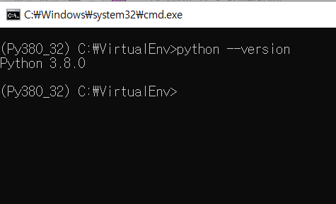
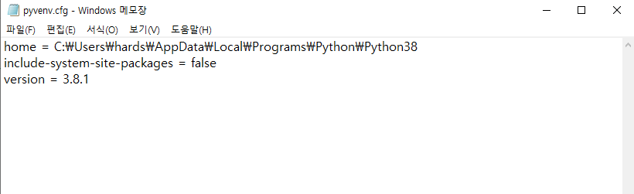
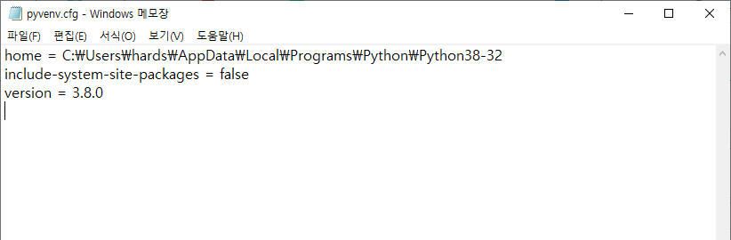
Virtual Environment(venv)
32bit Python install 시 경로와 Version으로 notepad 수정, 저장
가상 환경 활성화(activate.bat) 후 Python version이 3.8.0 확인
Save

Slide 13
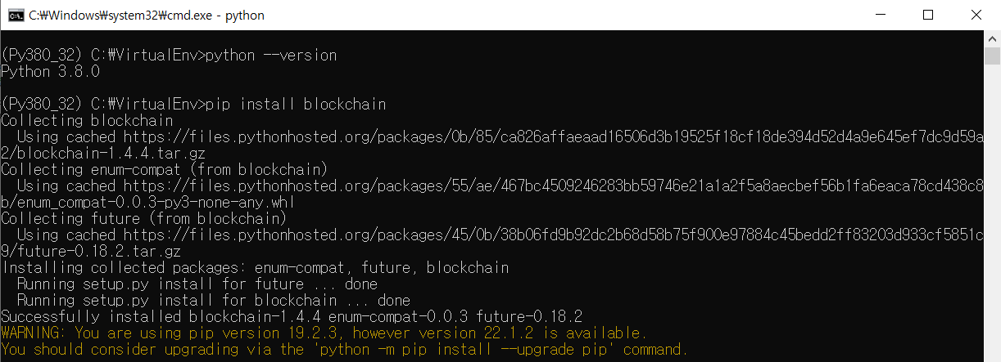
Install blockchain library
Blockchain은 가상환경(32bit Python 3.8.0)에만 설치
가상환경에서 pip install blockchain 명령 실행
* 설치 확인을 위해 blockchain
exchangerates 모듈 사용,
15분전 비트코인 시세 확인
Next Page

Slide 14
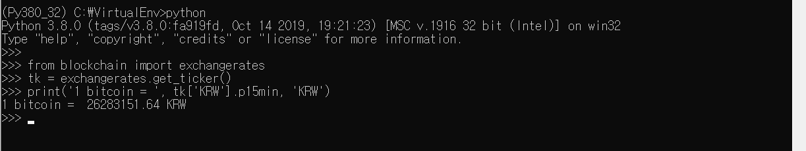
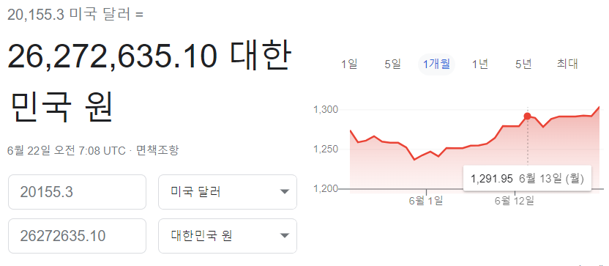
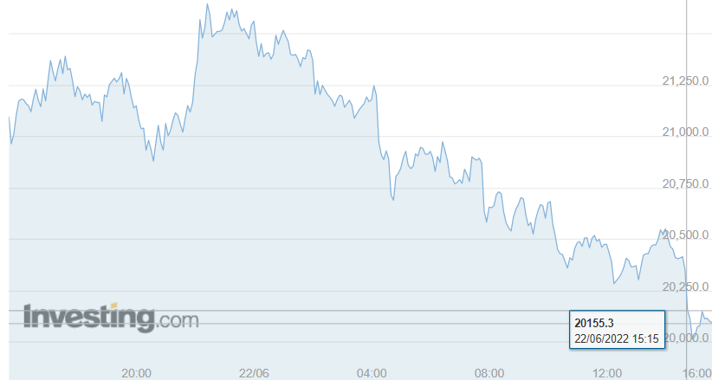
Using blockchain library
실행 당시 시각 22.06.22 15:30 (한국시간)
UTC(세계표준시간) = 22.06.22 06:30
15분 전 시간인 22.06.22 15:15 시세 확인
Graph source : https://kr.investing.com/crypto/bitcoin

Slide 15



Python 편집기
PyCharm
Visual Studio Code
Jupyter notebook
Image source :
https://commons.wikimedia.org/wiki/File:PyCharm_Icon.svg
https://ko.m.wikipedia.org/wiki/%ED%8C%8C%EC%9D%BC:Visual_Studio_Code_1.18_icon.svg
https://jupyter.org/try

Slide 16
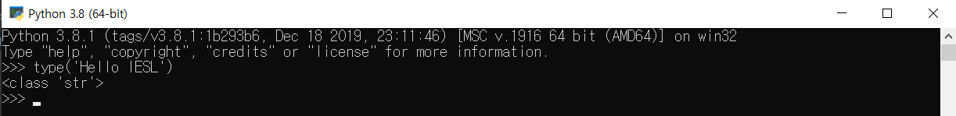
Str 문자열 클래스
Python에서 문자열은 내장클래스 str로 처리
작은 따옴표, 큰 따옴표로 표시해도 동일한 결과
type() 함수 (자료형을 확인할 수 있는 함수) 를 사용하여 str 클래스 확인 가능

Slide 17
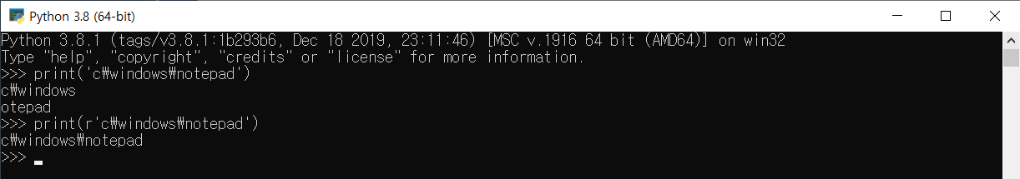
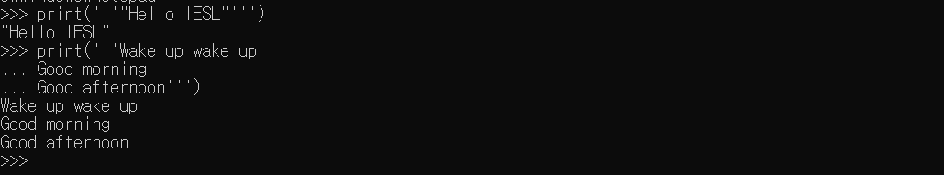
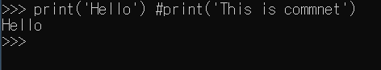
Escape 문자 ‘ ＼ ’
r 을 사용하여 escape문자가 아닌 문자로 처리
“” or ‘’을 나타내기 위해 ‘’’ or “”” 사용
여러 줄의 문자열을 나타내는데 ‘’’ or “”” 사용
주석은 #을 사용. 여러 줄의 주석은 ‘’’ 사용

Slide 18
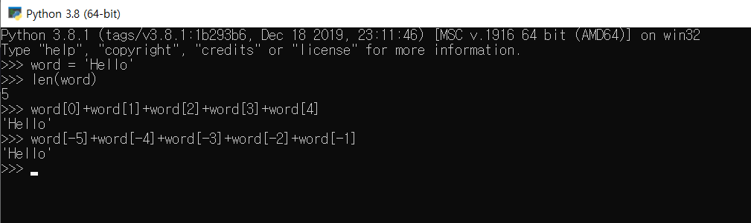
Index
ex) 문자열의 길이 : n
Index
0 | 1 | ∙∙∙ | n-2 | n-1
-n | -n+1 | ∙∙∙ | -2 | -1
ex) 문자열의 길이 : 5
H | E | L | L | O
0 | 1 | 2 | 3 | 4
-5 | -4 | -3 | -2 | -1
len() 함수는 문자열의 길이 표현 함수
Index 번호에 따라 문자열 확인 가능

Slide 19
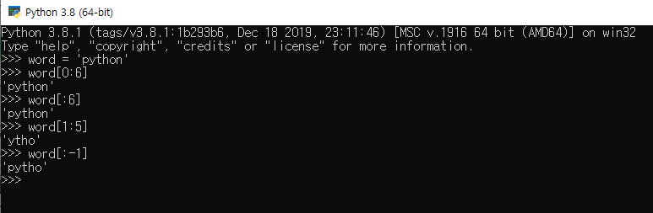
Slicing
Index와 : (콜론) 을 이용하여 문자열의 특정 부분을 잘라 나타낼 수 있다.
: (콜론)을 기준으로 앞 Index의 문자는 포함, 뒤 index의 문자는 미포함
앞 Index의 default는 첫 문자열 임을 알 수 있다.
Word[1]~[4]
Word[-5]~[-2]

Slide 20
산술 연산 및 연산자
주요 연산자
+,-,*,/ | 합,차,곱,나눗셈
// , %, ** | 몫, 나머지, 제곱
<< , >> | 비트이동
&, ^, |, ~ | 비트연산 AND, XOR, OR, NOT
in, not in, is not, < , <= ,> , >= <>, != , == | 비교 연산자
간단한 계산을 Python 사용해 결과 확인 가능
(+, -, *, /) 및 ( // , %, ** ) 지원
증감연산자 ( ++, -- ) 지원하지 않음
우선순위가 가장 높은 연산자는 괄호()

Slide 21
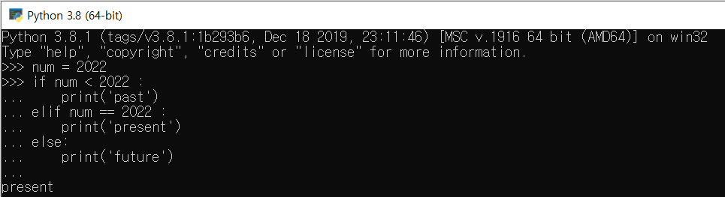
If 조건문
조건에 따라 나타낼 때 if 조건문을 사용
C/C++ 과 다르게 else if 가 아닌 elif 라는 표현을 사용
모든 조건문에 만족하지 않으면 else문을 실행
elif 와 else는 생략가능

Slide 22
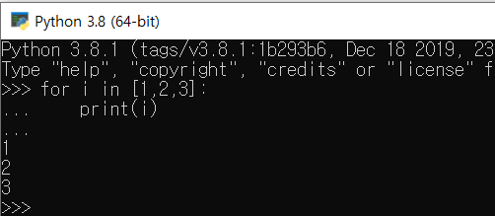
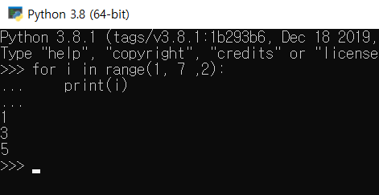
for 반복문
일정한 횟수만큼 반복해서 코드를 실행하는 for 반복문
C/C++ 과 달리 for 변수 in [List] or range() 형태로 사용
range() 함수
-range(시작값, 멈춤값, 증가값)
- 시작값의 default =0, 증가값의 default = 1

Slide 23
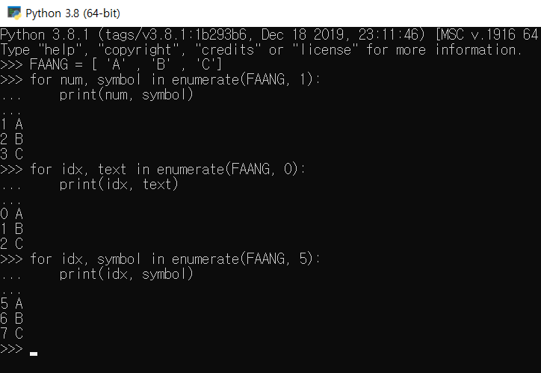
enumerate() 함수를 이용한 for 반복문
Enumerate – 열거하다
enumerate(반복자료형, Index 시작값) 함수
- Index 시작값의 default = 0
- 설정한 Index 시작부터 나열되는 것을 확인
- 변수의 자료형을 정해주지 않아도 자동으로
Index 번호와 문자열 나열
정해져 있지 않은 이름

Slide 24
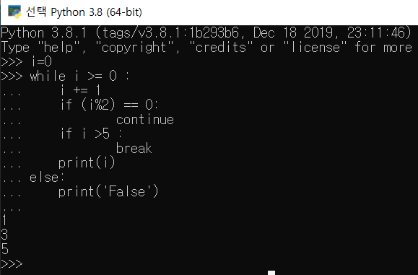
while 반복문
조건을 만족하는 동안 반복해서 실행하는 while 조건문
C/C++ 과 사용방법 유사
Continue, break 문을 사용하여 세밀하게 조정 가능
* 코드가 복잡해질 수록 띄어쓰기에 유의
띄어쓰기 유의

Slide 25
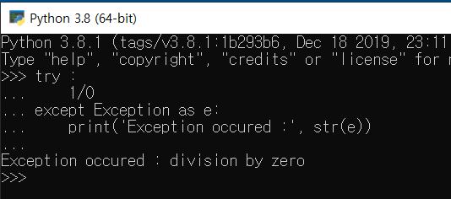
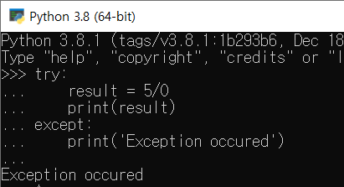
try-except 예외 처리
C++ 의 try-throw-catch 와 비슷한 문법
예외가 발생할 부분을 try 영역으로 지정, except 영역에서 예외처리 코드 작성

Slide 26
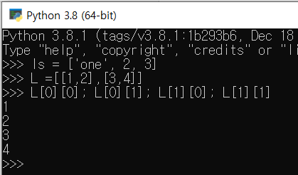
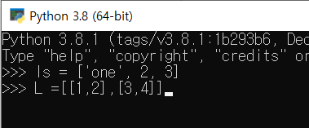
List
Python List에 포함된 원소들은 반드시 동일한 자료형이 아니어도 됨
문자열의 문자위치를 나타내는 Index = List의 원소위치를 의미하는 Index
List의 원소로 다른 List를 포함할 수 있음
동일한 자료형이 아닌 모습
해당 List를 호출한 상황
L list안에 [1,2]와 [3,4] list 존재

Slide 27
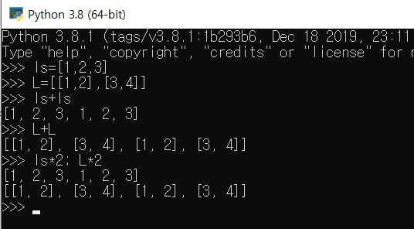
연산자를 이용한 List 표현
덧셈 연산자(+)를 사용하여 List 추가 가능
곱셈 연산자(*)를 사용하여 곱한 숫자만큼 List 반복
*단, List값은 변하지 않음
결과: ls 2번 나열
결과: L 2번 나열
결과: 각 2번씩 나열됨

Slide 28
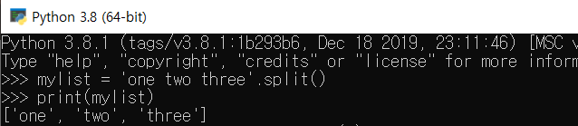
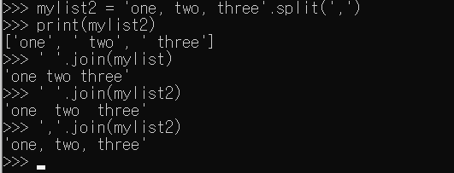
split() 과 join() 함수
문자열을 분리하거나 (split) 문자열을 하나로 만드는 (join) 함수
List안의 문자열을 사용하여 분리하거나 합침
split(‘구분자’), ‘구분자’.join(List) 구분자는 명시해주지 않으면 공백을 default 값으로 가짐

